Slide 1
ИНТЕРАКТИВНАЯ ИГРА
«Осенние загадки»
Воспитатель коррекционной группы:
МДОБУ №84
Диденко Екатерина Викторовна

Slide 2
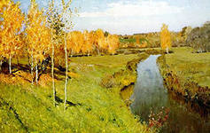
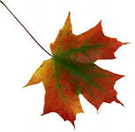
1 ТРОЙКА ИГРОКОВ
Несу я урожай, Поля вновь засеваю, Птиц к югу отправляю, Деревья раздеваю, Но не касаюсь елочек и сосен. Я – ...
О
С
Е
Н
Ь

Slide 3
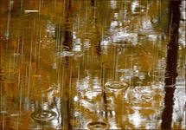
2 ТРОЙКА ИГРОКОВ
Кто всю ночь по крыше бьёт Да постукивает, И бормочет, и поёт, убаюкивает…
Д
О
Ж
Д
Ь

Slide 4
1 ТРОЙКА ИГРОКОВ
КАК НАЗЫВАЕТСЯ ЛЕС ИЛИ РОЩА, ГДЕ РАСТУТ ДУБЫ?
Д
У
Б
Р
А
В
А

Slide 5
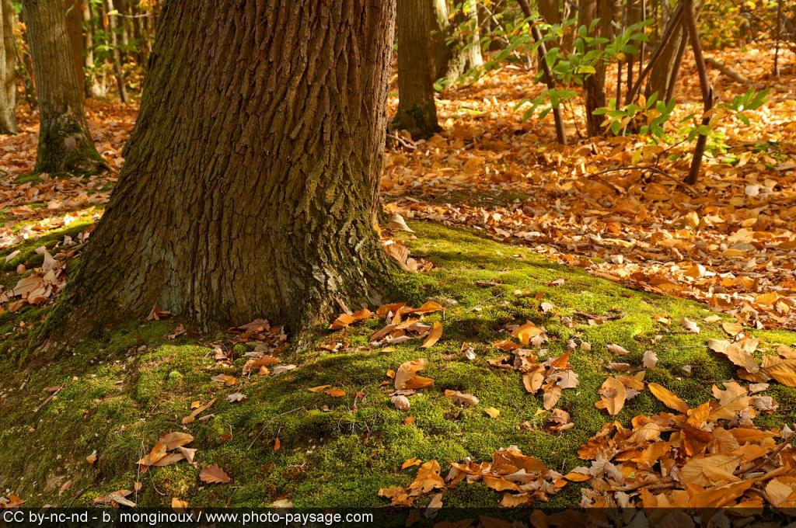
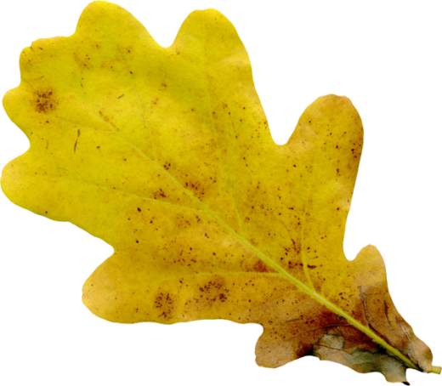
2 ТРОЙКА ИГРОКОВ
Мягок, а не пух, зелен, а не трава ?
М
О
Х

Slide 6
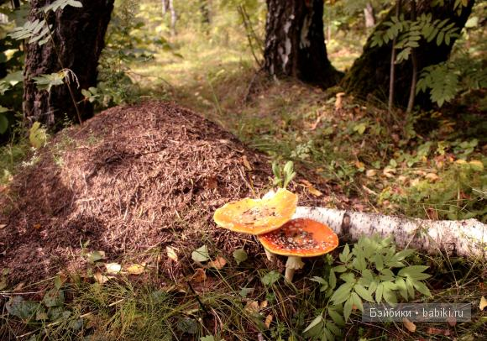
1 ТРОЙКА ИГРОКОВ
Под раскидистой сосной
Небоскреб стоит лесной.
Из хвоинок этажи.
Этот дом не вороши!
М
У
Р
А
В
Е
Й
Н
И
К

Slide 7
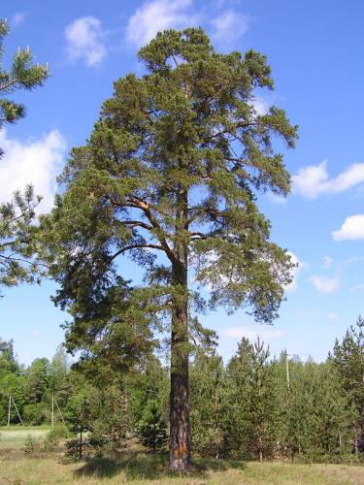
2 ТРОЙКА ИГРОКОВ
У меня длинней иголки, Чем у самой рослой ёлки..
С
О
С
Н
А

Slide 8
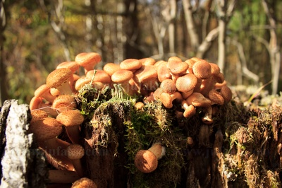
1 ТРОЙКА ИГРОКОВ
Нет грибов дружней, чем эти, - Знают взрослые и дети - На пеньках растут в лесу, Как веснушки на носу
О
П
Я
Т
А

Slide 9
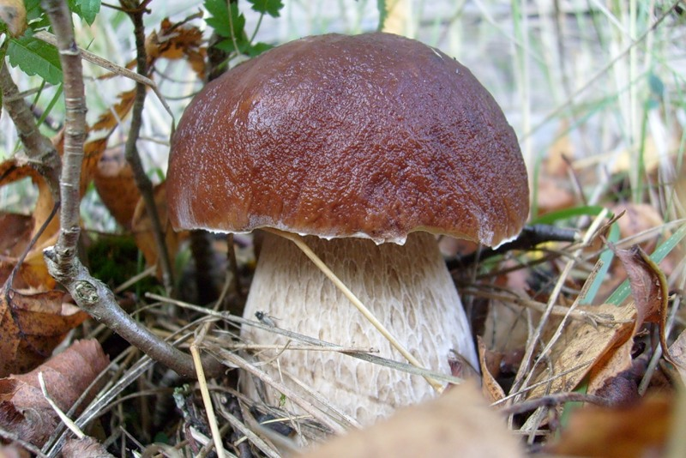
2 ТРОЙКА ИГРОКОВ
Этот гриб живёт под елью, Под ее огромной тенью. Мудрый бородач-старик …
Б
О
Р
О
В
И
К

Slide 10
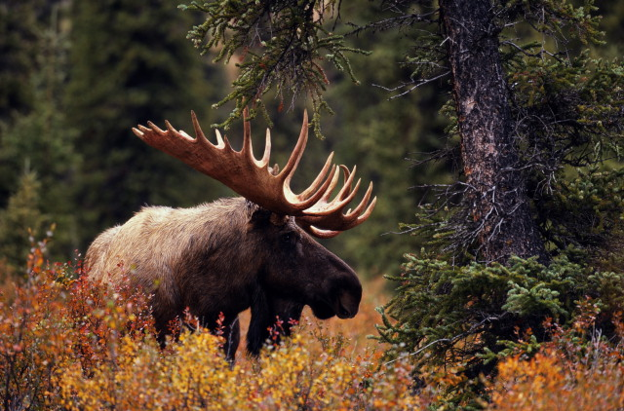
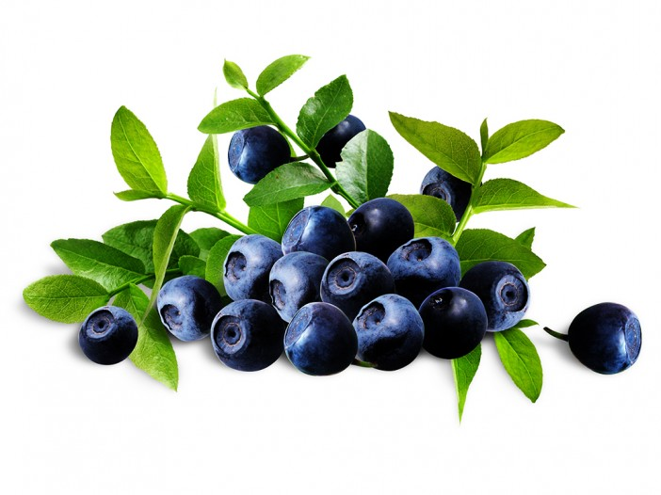
1 ТРОЙКА ИГРОКОВ
Знает он лесное царство:
И зайдет в смолистый бор,
Там найдет себе лекарство —
Ярко-красный мухомор
Л
О
С
Ь

Slide 11
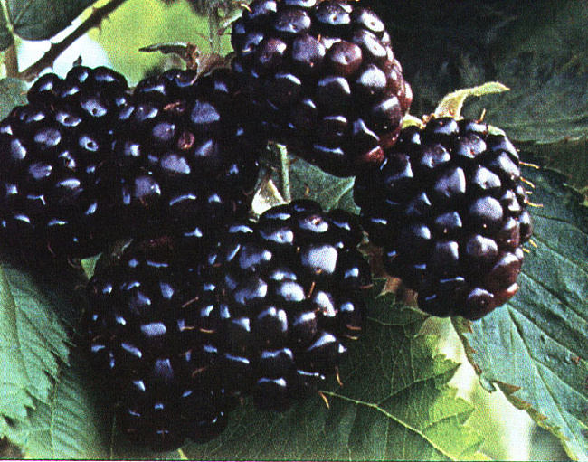
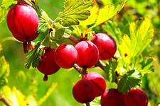
2 ТРОЙКА ИГРОКОВ
Не на шутку, а всерьез
Куст колючками оброс.
Темных ягодок сорви-ка.
Что за кустик?
Е
Ж
Е
В
И
К
А

Slide 12
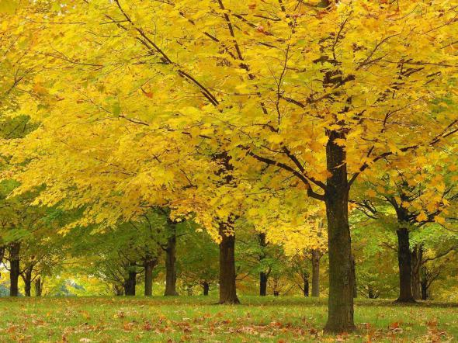
Молодцы!!!

Slide 13
Ссылки:
Картинки осеннего леса - http://yandex.ru/yandsearch?clid=1985332&win=60&lr=11091&text=rfhnbyrb+ghj++jctyybq+ktc;
Картинки «грибы и ягоды» - http://yandex.ru/yandsearch?text=%D0%BA%D0%B0%D1%80%D1%82%D0%B8%D0%BD%D0%BA%D0%B8%20%D0%BF%D1%80%D0%BE%20%20uhb%2Cs&clid=1985332&lr=11091;
Картинки «животные» - http://yandex.ru/yandsearch?text=%D0%BA%D0%B0%D1%80%D1%82%D0%B8%D0%BD%D0%BA%D0%B8%20kjcm&clid=1985332&lr=11091

